Slide 1



Trường Tiểu học Cự Khối
Môn : LUYỆN TỪ VÀ CÂU
LỚP BA
Tuần 32
Chủ điểm: NGÔI NHÀ CHUNG
Đặt và trả lời câu hỏi Bằng gì?
Dấu chấm, dấu hai chấm

Slide 2
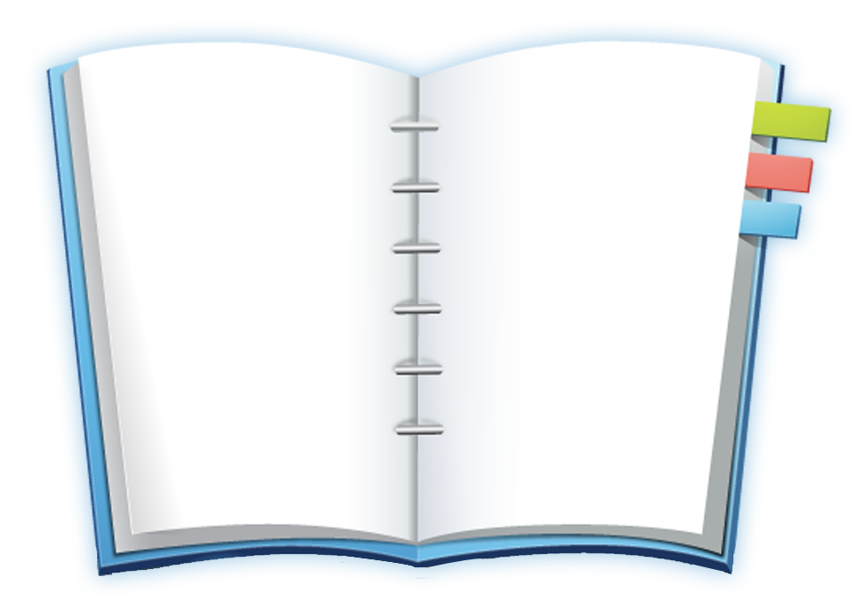

Tiết 32: Đặt và trả lời câu hỏi Bằng gì?
Dấu chấm, Dấu hai chấm
Sách giáo khoa: trang 117

Slide 3

1.Tìm dấu và nêu được tác dụng của dấu hai chấm trong đoạn văn.Nắm được cách dùng dấu hai chấm.
MỤC TIÊU
2.Điền đúng dấu chấm, dấu hai chấm vào chỗ thích hợp.
3. Nhận biết được bộ phận câu trả lời cho câu hỏi Bằng gì?

Slide 4
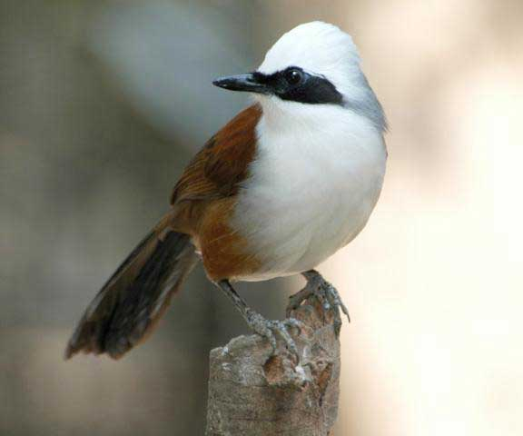
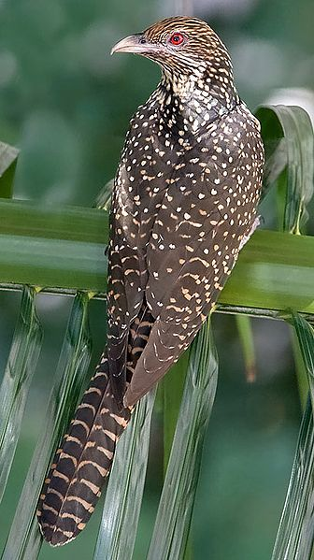

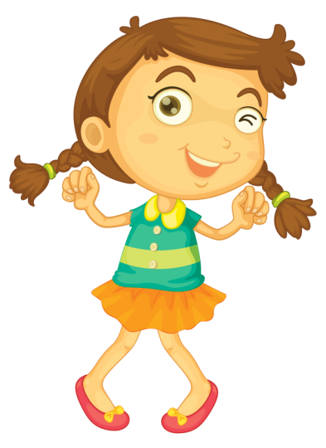



* Bài 1: Tìm dấu hai chấm trong đoạn văn sau. Cho biết mỗi dấu hai chấm được dùng làm gì?
Bồ Chao kể tiếp: - Đầu đuôi là thế này: Tôi và Tu Hú đang bay dọc một con sông lớn. Chợt Tu Hú gọi tôi: “ Kìa hai cái trụ chống trời !”
Võ Quảng
Chim Tu Hú
Chim Bồ Chao

Slide 5
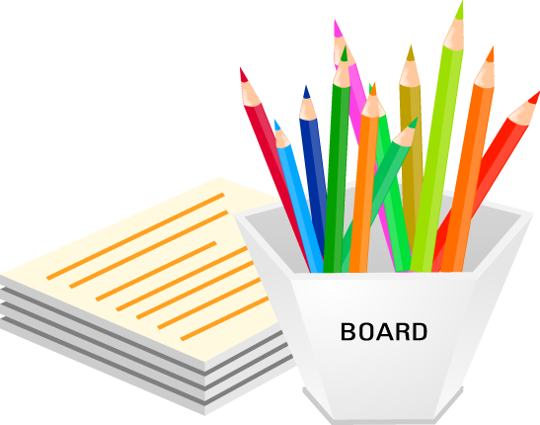
Luyện từ và câu
Đặt và trả lời câu hỏi Bằng gì? Dấu chấm, dấu hai chấm
* Bài 1: Tìm dấu hai chấm trong đoạn văn sau. Cho biết mỗi dấu hai chấm được dùng làm gì?
1
Bồ Chao kể tiếp : - Đầu đuôi là thế này : Tôi và Tu Hú đang bay dọc một con sông lớn. Chợt Tu Hú gọi tôi : “ Kìa hai cái trụ chống trời !” Võ Quảng
2
3

Slide 6

Dấu hai chấm | Dùng để làm gì?
Dấu hai chấm thứ 1
Dấu hai chấm thứ 2
Dấu hai chấm thứ 3

Slide 7
Luyện từ và câu
Đặt và trả lời câu hỏi Bằng gì? Dấu chấm, dấu hai chấm
* Bài 1: Tìm dấu hai chấm trong đoạn văn sau. Cho biết mỗi dấu hai chấm được dùng làm gì?
Dẫn lời nói nhân vật
1
Bồ Chao kể tiếp : - Đầu đuôi là thế này : Tôi và Tu Hú đang bay dọc một con sông lớn. Chợt Tu Hú gọi tôi : “ Kìa hai cái trụ chống trời !” Võ Quảng
2
Giải thích cho sự việc
3
Dẫn lời nói nhân vật

Slide 8

Dấu hai chấm dùng để làm gì?
Tác dụng của dấu hai chấm:
Báo hiệu bộ phận đứng sau là lời nói,lời kể,suy nghĩ của nhân vật.
Báo hiệu bộ phận đứng sau là từ ngữ giải thích một nội dung đã được nói tới trước đó.
Báo hiệu sau đó là từ ngữ liệt kê các sự vật, hoạt động, tính chất,…

Slide 9
Bài 2: Trong mẩu chuyện sau có một số ô trống được đánh số thứ tự. Theo em ở ô nào cần điền dấu chấm, ô nào điền dấu hai chấm?
Khi đã trở thành nhà bác học lừng danh thế giới, Đác-uyn vẫn không ngừng học Có lần thấy cha còn miệt mài đọc sách giữa đêm khuya, con của Đác-uyn hỏi “Cha đã là nhà bác học rồi, còn phải ngày đêm nghiên cứu làm gì nữa cho mệt ?” Đác-uyn ôn tồn đáp “Bác học không có nghĩa là ngừng học.”
Theo Hà Vị
1
2
3

Slide 10
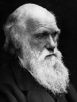

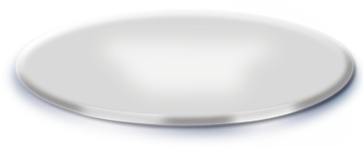


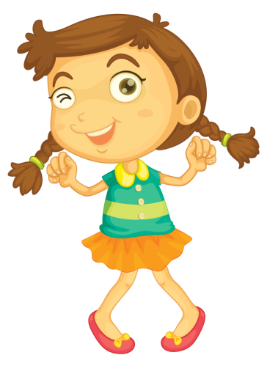
Em biết gì về Đác-uyn?
Đác-uyn (1809 - 1882)
Nhà bác học nổi tiếng người Anh

Slide 11
Trong mẩu chuyện sau có một số ô trống được đánh số thứ tự. Theo em ở ô nào cần điền dấu chấm, ô nào điền dấu hai chấm ?
Bài 2:
Khi đã trở thành nhà bác học lừng danh thế giới, Đác-uyn vẫn không ngừng học Có lần thấy cha còn miệt mài đọc sách giữa đêm khuya, con của Đác-uyn hỏi “Cha đã là nhà bác học rồi, còn phải ngày đêm nghiên cứu làm gì nữa cho mệt ?” Đác-uyn ôn tồn đáp “Bác học không có nghĩa là ngừng học.” Theo Hà Vị
1
.
2
:
3
:
* Dấu hai chấm trong đoạn văn trên được dùng làm gì ?
Dấu hai chấm trong đoạn văn trên dùng để dẫn lời nói của nhân vật.

Slide 12

Bài 3:
Tìm bộ phận câu trả lời cho câu hỏi Bằng gì?
a/ Nhà ở vùng này phần nhiều làm bằng gỗ xoan.
b/ Các nghệ nhân đã thêu nên những bức tranh tinh xảo bằng đôi bàn tay khéo léo của mình.
c/ Trải qua hàng nghìn năm lịch sử, người Việt Nam ta đã xây dựng nên non sông gấm vóc bằng trí tuệ, mồ hôi và cả máu của mình.
a/ Nhà ở vùng này phần nhiều làm bằng gỗ xoan.
b/ Các nghệ nhân đã thêu nên những bức tranh tinh xảo bằng đôi bàn tay khéo léo của mình.
c/ Trải qua hàng nghìn năm lịch sử, người Việt Nam ta đã xây dựng nên non sông gấm vóc bằng trí tuệ, mồ hôi và cả máu của mình.
Bộ phận câu trả lời cho câu hỏi “Bằng gì ?” thường bắt đầu bằng từ gì ?
Bộ phận câu trả lời cho câu hỏi “Bằng gì ?” thường bắt đầu bằng từ “bằng”.

Slide 13
Có nhiều cách để xác định bộ phận câu trả lời cho câu hỏi “Bằng gì?”
+ Tự đặt câu hỏi rồi trả lời
+ Trong câu đó có từ “bằng” thì đằng sau nó sẽ là bộ phận câu trả lời cho câu hỏi “bằng gì ?”
+Bộ phận câu trả lời cho câu hỏi “bằng gì” có thể đứng ở đầu câu hoặc cuối câu.

Slide 14
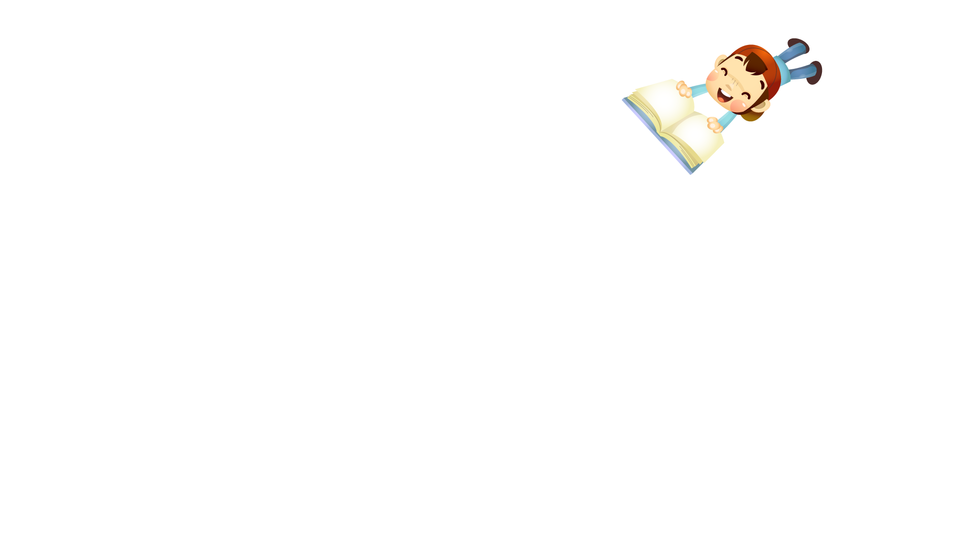
Ví dụ: Bằng kiến thức đã học, Nam giải được bài toán khó.

Slide 15



học
Ong
Tiếng
Việt

Slide 16


Dấu hai chấm dùng để làm gì?
A. Dẫn lời nói của nhân vật
B. Dẫn lời kể của nhân vật
C. Giải thích sự việc đứng trước nó
D. cả ba đáp án đều đúng

Slide 17
Bộ phận trả lời cho câu hỏi bằng gì thường bắt đầu bằng từ nào?
A. Bằng
B. Nhờ đâu
C. Làm
D. Vì sao

Slide 18
Bộ phận trả lời cho câu hỏi
“ bằng gì ” có thể đứng ở đâu trong câu ?
A. Đầu câu
B. Giữa câu
C. Cuối câu
D. Đáp án
A và C đúng

Slide 19
Mừng
Chúc
Các
Em

Slide 20



Ôn lại bài đã học
Dặn dò
Tìm hiểu về cách nhân hóa

Slide 21


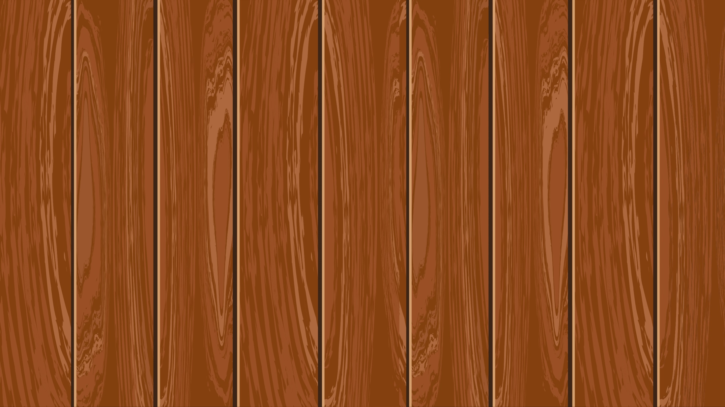
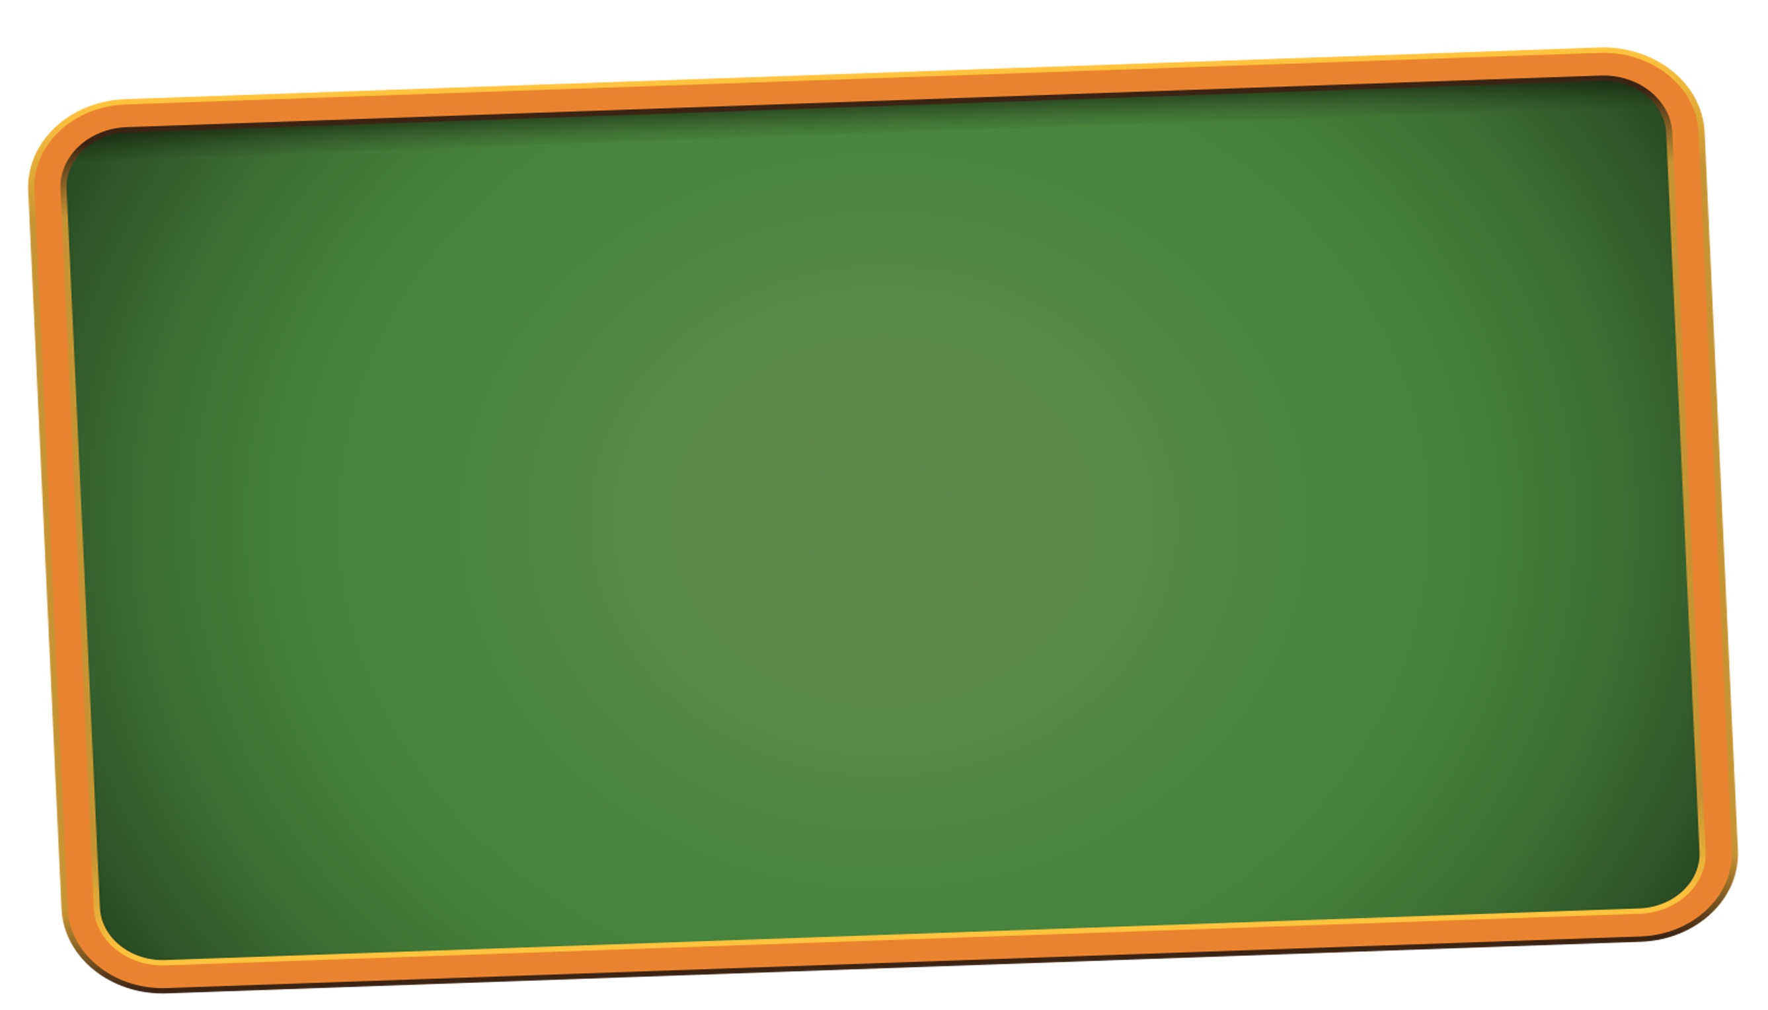
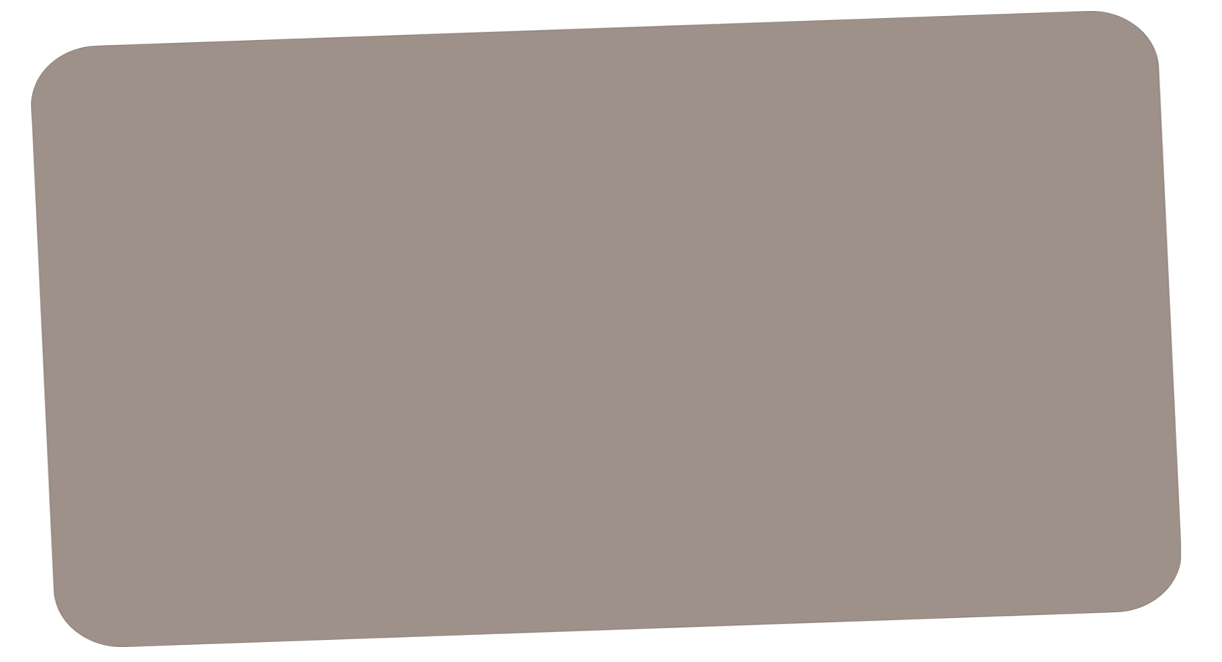
THANKS！
Notes:
亮亮图文旗舰店https://liangliangtuwen.tmall.com

